Slide 1
Programowanie Zespołowe
Rafał Wójcik
Dominika Jaśniewska
Jan Malicki
Aleksandra Warmbier

Slide 2
Angry Birds
Projekt nasz dotyczy napisania agenta do gry Angry Birds. Do zagadnienia mogliśmy podejść na wiele różnych sposobów, ale zdecydowaliśmy się na reinforcment learning i dla porównania jedno z nas realizuje inne podejście bardziej fizyczne.

Slide 3
Cel projektu
Naszym celem było zbudowania inteligentnego agenta, który będzie osiągał jak najlepsze wyniki. Dla porównania w ramach udostępnianego nam oprogramowania możemy korzystać z naiwnego agenta, który po prostu namierza cel i strzela.

Slide 4
Plan działania
Zdobycie oprogramowania
Pomyślna instalacja oprogramowania
Poznanie środowiska
Poszerzenie wiedzy na temat uczenia ze wzmocnieniem
Zbudowanie agenta

Slide 5
Problemy
Zdobycie dostępu-sukces
Instalacja środowiska-sukces→Windows godny przeciwnik
Zapoznanie się z środowiskiem-sukces
Poszerzenie wiedzy na temat uczenia ze wzmocnieniem-kurs na edX- sukces
Budowa agenta- do zrobienia

Slide 6
Trochę o kursie
Trójka z nas realizowała kurs na edX na temat uczenia ze wzmocnieniem. Zawierał on treści na temat uczenia ze wzmocnieniem. Skupiał się na jego charakterystyce oraz omawiał krótkie przykłady związane z tym zagadnieniem.

Slide 7
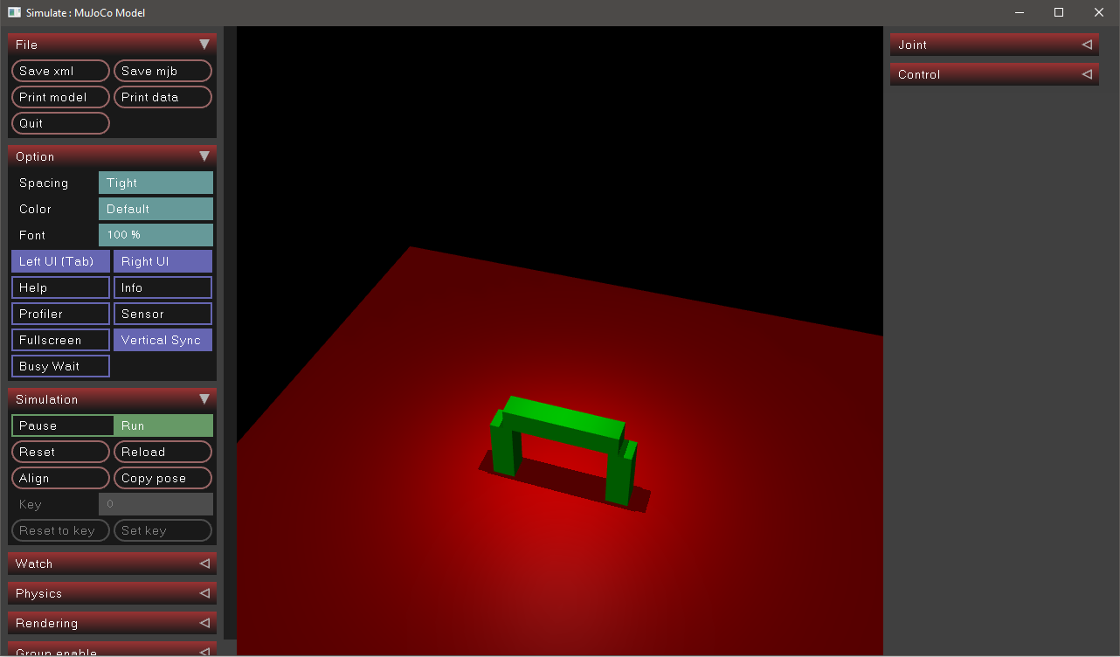
Inne Podejście
Janek zajmuję się zagadnieniem od strony fizycznej. Ma to nam pomóc w późniejszych testach skuteczności naszego agenta.

Slide 8
KONIEC

